Slide 1
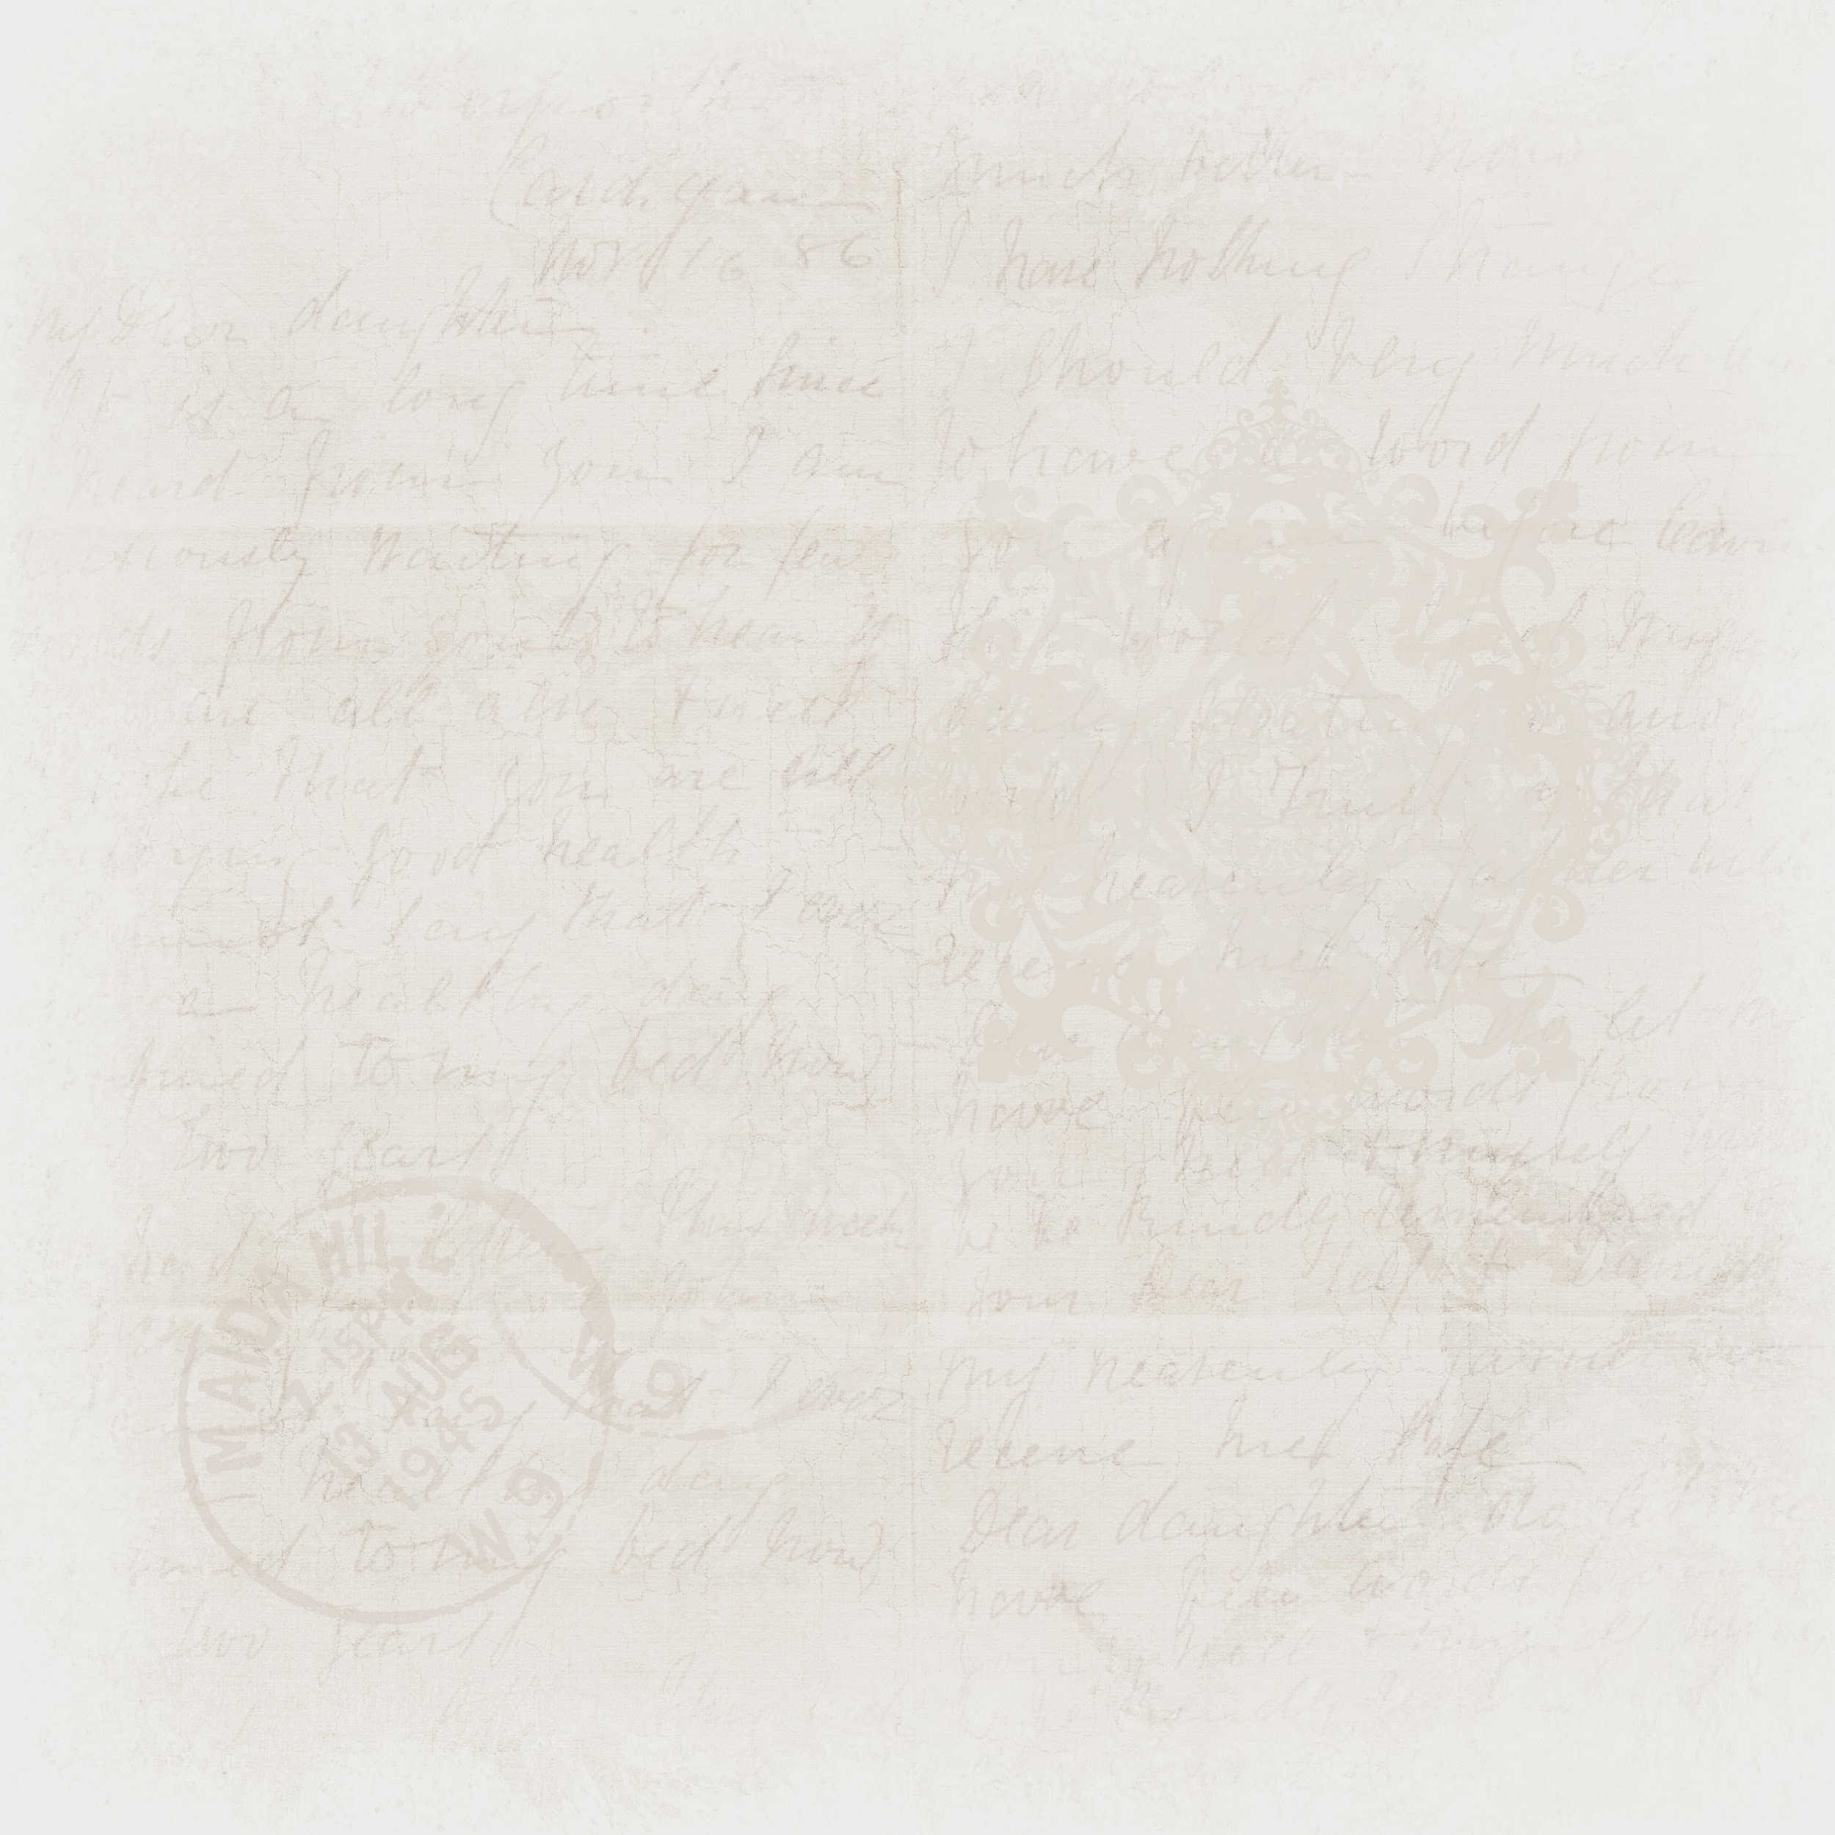




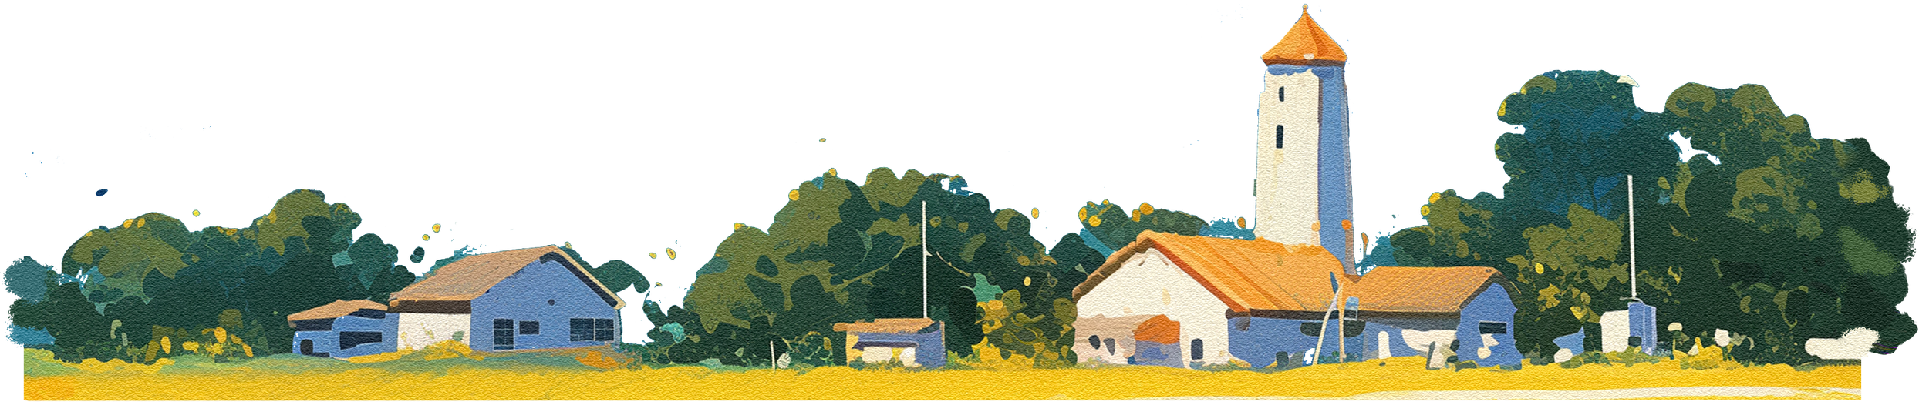
thanh xuân
12a1
nk:2023-2026

Slide 2

thành viên
Nguyễn Thị Kim Xuyến
Trần Lê Bảo Ngọc
Đinh Thị Ngọc Thy
Đào Thị Tường Vy
Dương Hoàng Duy
Nguyễn Thị Quỳnh Như
NGỮNG NỘI DUNG CHÍNH CỦA SẢN PHẨM
THÀNH VIÊN NHÓM 3

Slide 3
P
NHỮNG NỘI DUNG CHÍNH CỦA SẢN PHẨM
PHÂN CÔNG NHIỆM VỤ
Phân công việc và kế hoạch triển khai dự án gồm:
  +Tường Vy, Bảo Ngọc viết bài giới thiệu và các bài viết.
+Kim Xuyến, Ngọc Thy và Quỳnh Như viết các bài viết và góc ảnh, góc video, Hoàng Duy viết code html với css

Slide 4
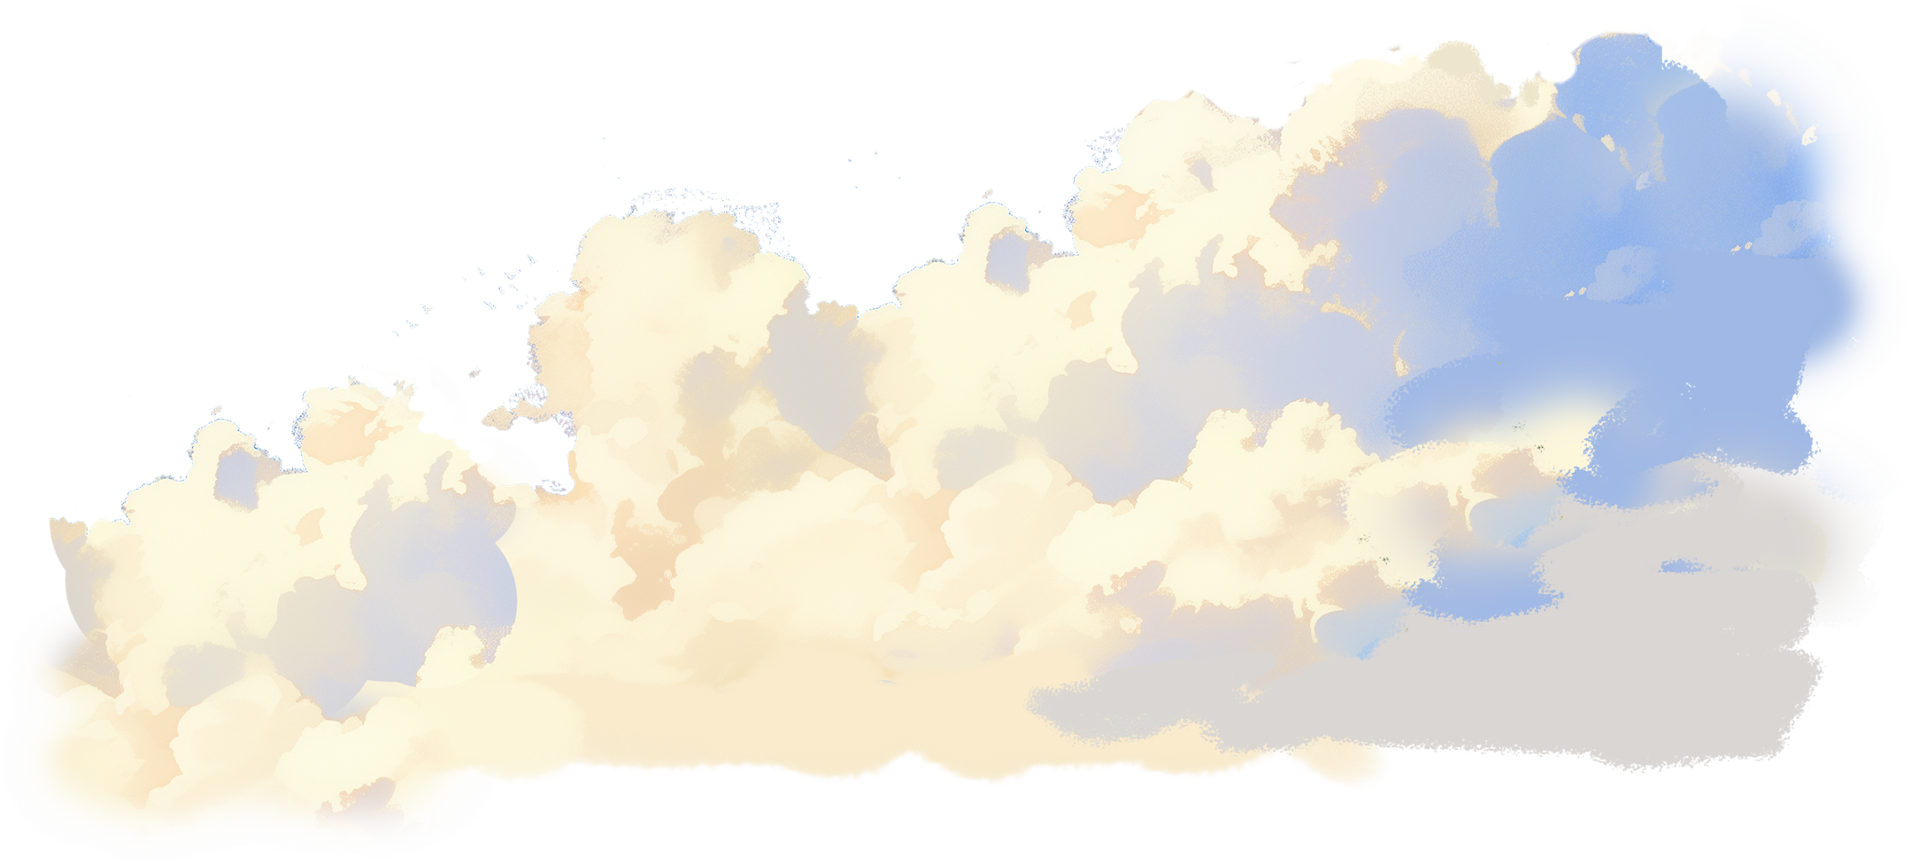





Ý tưởng trang web: Thanh xuân Trang web được tạo ra nhằm lưu giữ những kỉ niệm đẹp của học sinh trong năm cuối cấp trước khi rời mái trường.
Thứ nhất, trang chủ Giới thiệu chủ đề “Thanh xuân” thông điệp về tuổi học trò.
Thứ hai, kỉ niệm lớp học Đây là phần lưu giữ những khoảnh khắc đáng nhớ như các hoạt động của lớp, giờ học vui vẻ, và những sự kiện của trường được trình bày qua hình ảnh và video.
Thứ ba cũng là cuối cùng, lời nhắn tuổi 18 Các bạn học sinh có thể chia sẻ cảm xúc, ước mơ và lời chúc dành cho bạn bè trước khi tốt nghiệp. Kết luận: Trang web không chỉ lưu giữ kỉ niệm mà còn giúp chúng ta trân trọng những khoảnh khắc đẹp của thanh xuân năm cuối cấp.

Slide 5
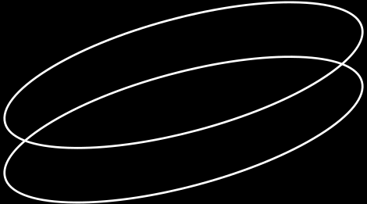
Các kĩ thuật nhóm đã áp dụng để tạo trang web: Để hoàn thành trang web về thanh xuân năm 12, nhóm chúng em đã áp dụng một số kĩ thuật làm việc nhóm. Thứ nhất, phân công nhiệm vụ. Mỗi thành viên đảm nhận một phần công việc như: thiết kế giao diện, viết nội dung, tìm hình ảnh và chỉnh sửa trang web. Thứ hai, thảo luận và trao đổi ý tưởng. Nhóm cùng nhau bàn bạc để chọn chủ đề, bố cục và cách trình bày nội dung sao cho trang web rõ ràng và hấp dẫn. Thứ ba, hợp tác và hỗ trợ lẫn nhau. Trong quá trình làm việc, các thành viên thường xuyên góp ý và giúp nhau chỉnh sửa để sản phẩm hoàn thiện hơn. Thứ tư, kiểm tra và chỉnh sửa. Sau khi hoàn thành, nhóm cùng xem lại toàn bộ trang web để sửa lỗi, bổ sung nội dung và hoàn thiện sản phẩm. Kết luận: Nhờ áp dụng các kĩ thuật làm việc nhóm hiệu quả, chúng em đã hoàn thành trang web đúng thời gian và đạt được kết quả mong muốn.

Slide 6
Đánh giá mức độ hoàn thiện sản phẩm: Nhóm chúng em đánh giá sản phẩm đã được hoàn thiện ở mức khá đầy đủ. Trang web đã có các phần nội dung cần thiết và thể hiện đúng chủ đề về thanh xuân năm . Bố cục trang web tương đối rõ ràng, các hình ảnh và thông tin được trình bày dễ nhìn và sinh động. Trong quá trình thực hiện, nhóm cũng đã kiểm tra và chỉnh sửa một số lỗi để trang web hoạt động ổn định hơn. Nhìn chung, sản phẩm đã hoàn thành đúng yêu cầu và thể hiện được ý tưởng của nhóm.
  Department of Art and Design

Slide 7
Nguồn nội dung tham khảo Nội dung của trang web chủ yếu được xây dựng từ những hình ảnh kỉ niệm thực tế của lớp trong quá trình học tập và hoạt động tại trường. Ngoài ra, nhóm cũng tham khảo một số ý tưởng từ các bài viết về tuổi học trò để phát triển nội dung cho phù hợp với chủ đề thanh xuân năm 12.
về phần code html và css nhóm có tham khảo thêm các thuộc tính trên google và chatgpt.

Slide 8
thank you

